Slide 1
कोई भी दवा खरीदने से पहले
कृपया नाम और नंबर जरुर लिखवाए
और पाए अपनी दवा खरीद पे कई लाभ

Slide 2

वृसा फार्मा
ब्रांच:- शुभम मेडिकल एजेंसी

Slide 3

पहला लाभ

Slide 4

दूसरा लाभ

Slide 5

तीसरा लाभ

Slide 6
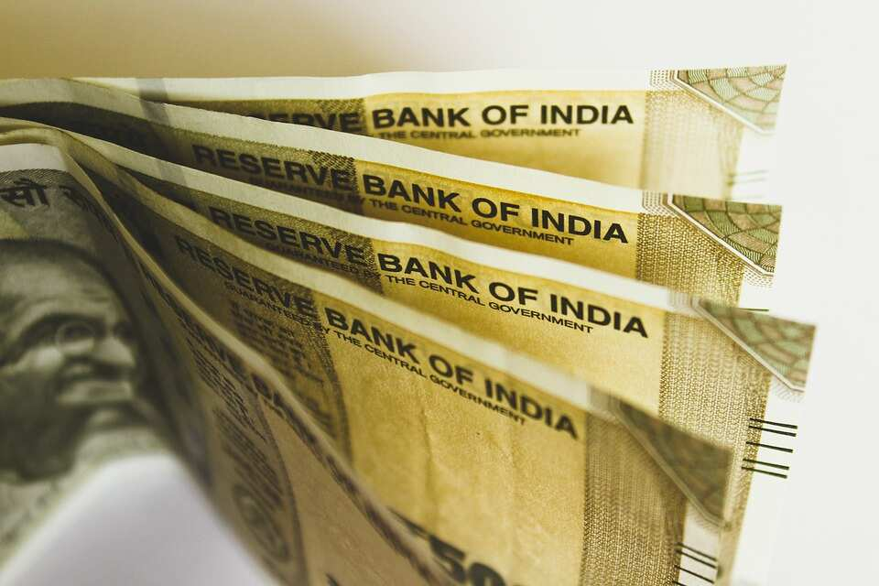
चौथा लाभ
लकी ड्रा 1000 रूपये का

Slide 7
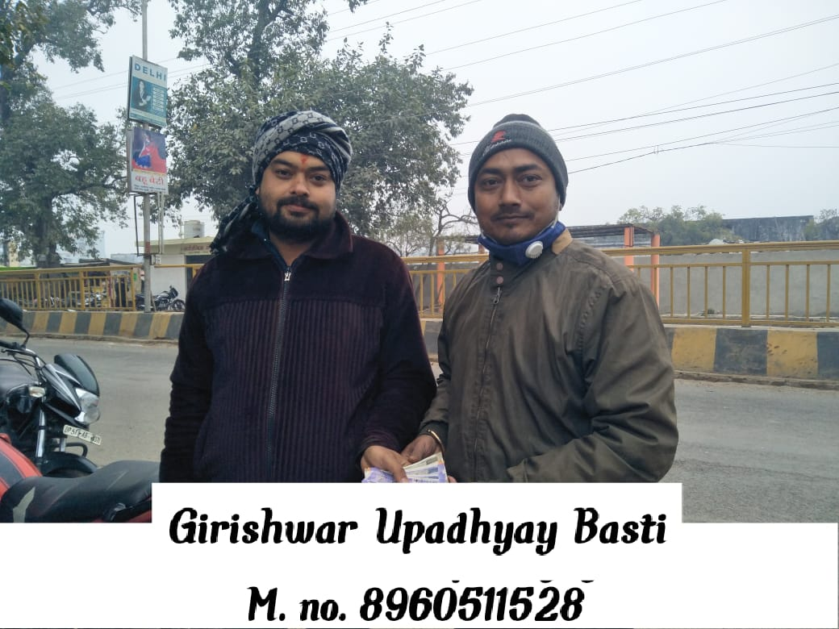
लकी ड्रा विजेता

Slide 8

लकी ड्रा विजेता

Slide 9
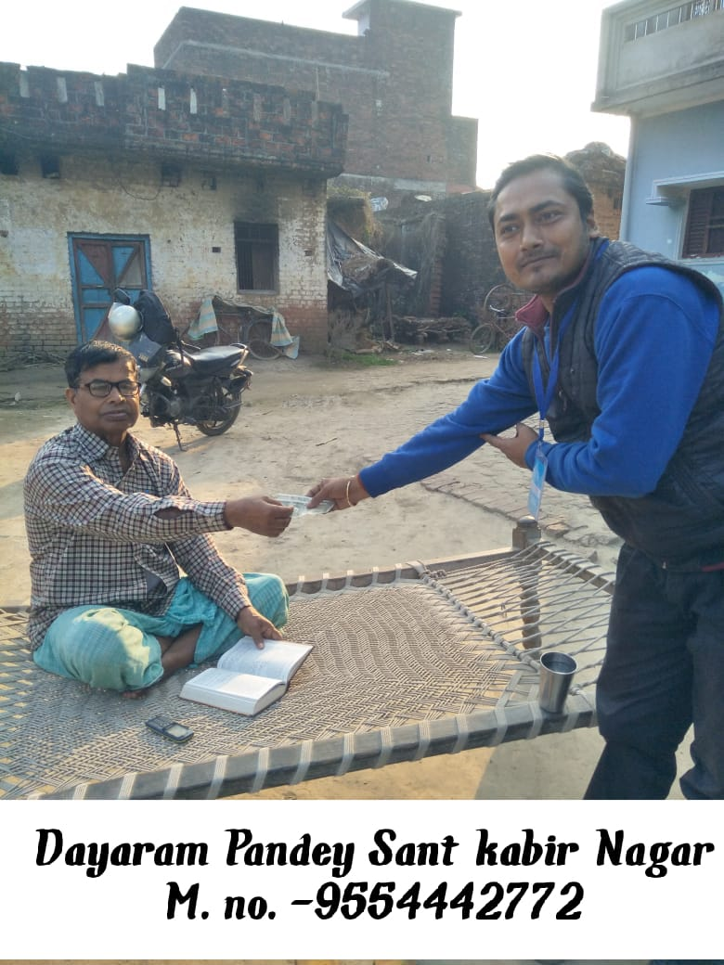
लकी ड्रा विजेता

Slide 10
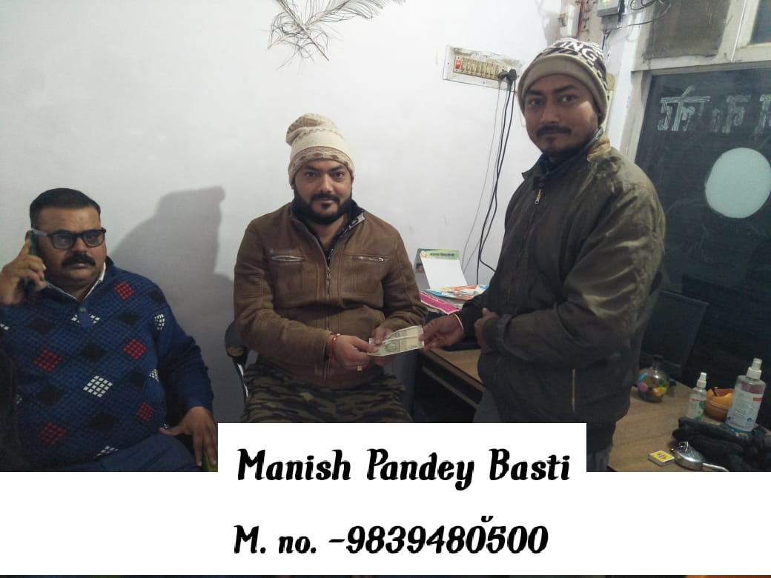
लकी ड्रा विजेता

Slide 11

पाचवा लाभ:---------
मेगा लकी ड्रा– हर 6 महीने पर (हजारो का नगद ईनाम)

